Slide 1

CTF

Slide 2
進度表
政廷
子恩
啟恩
熊仔
冠豪
阿昀
42/100
+2
10/100
+3
8/100
+2
2/100
5/100
+3
2/100

Slide 3
CTF解題
CTF 題型種類:
Web:最好入門的一類。想辦法找到網站中 XSS、SQL Injection 或是舊版本已知漏洞及新版本未修漏洞，進行攻擊後取得 flag。
Reverse: 一言以蔽之就是逆向工程,從執行檔的組語來繞過或破解得到 flag ,有靜態及動態分析 這種題型需要看組合語言(組語推薦 Adr, Terrynini )
Pwn:利用對方程式漏洞，可以拿到對方 server 的控制權，在 server 裡面找 flag。 (pwn推薦 yuawn )
Crypto:會得到密文,需要分析他的加密方法解出明文得到 flag。

Slide 4
WEB題目
1.Insp3ct0r
2.logon
3.where are the robots
4. dont-use-client-side

Slide 5
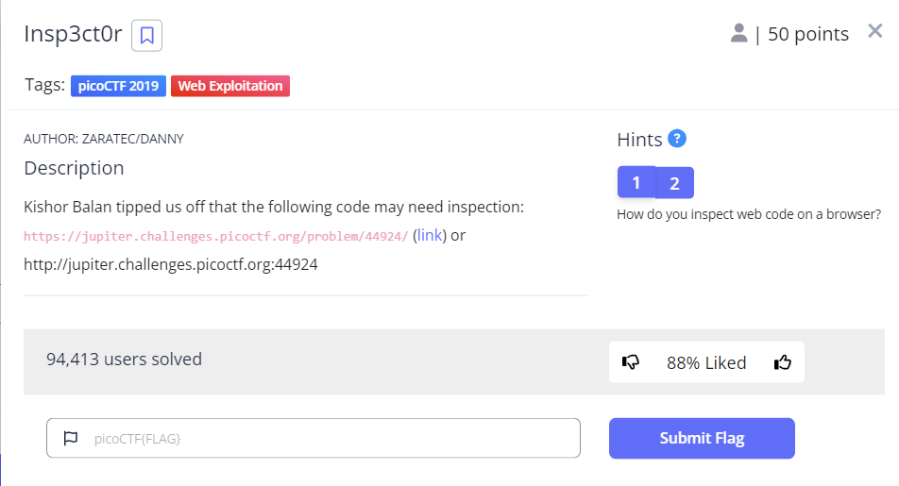
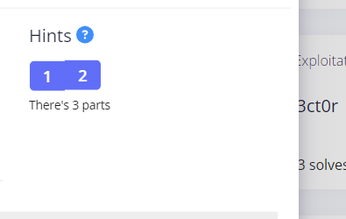
Insp3ct0r

Slide 6
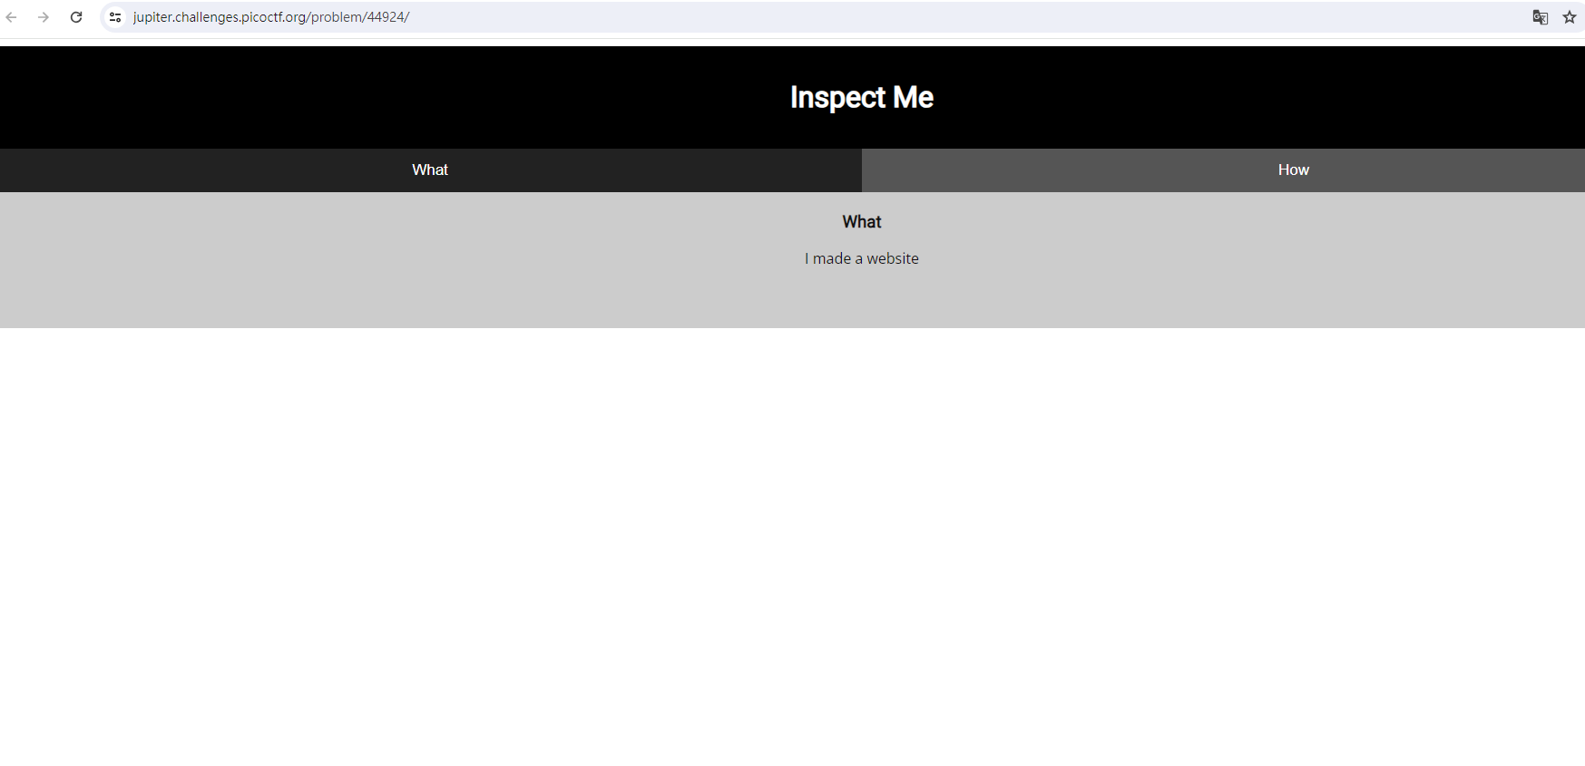
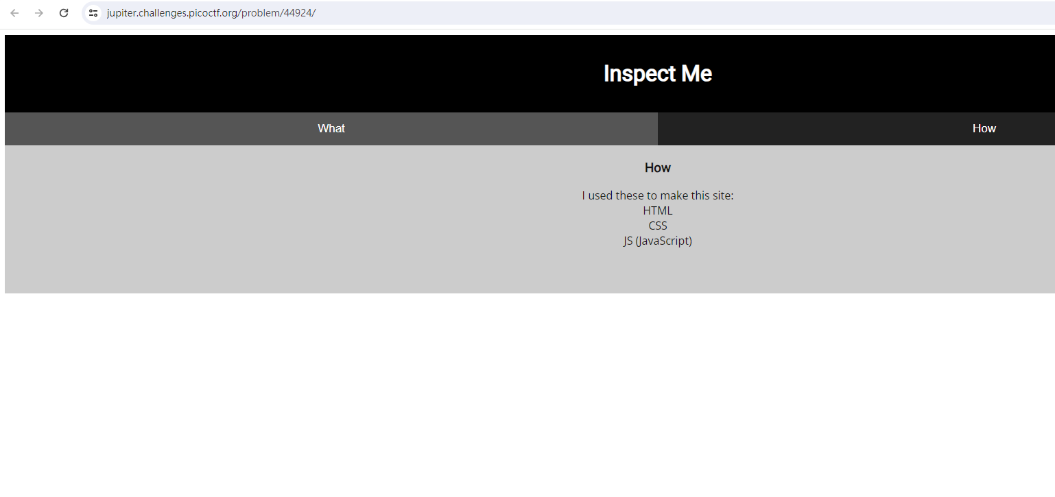

Slide 7
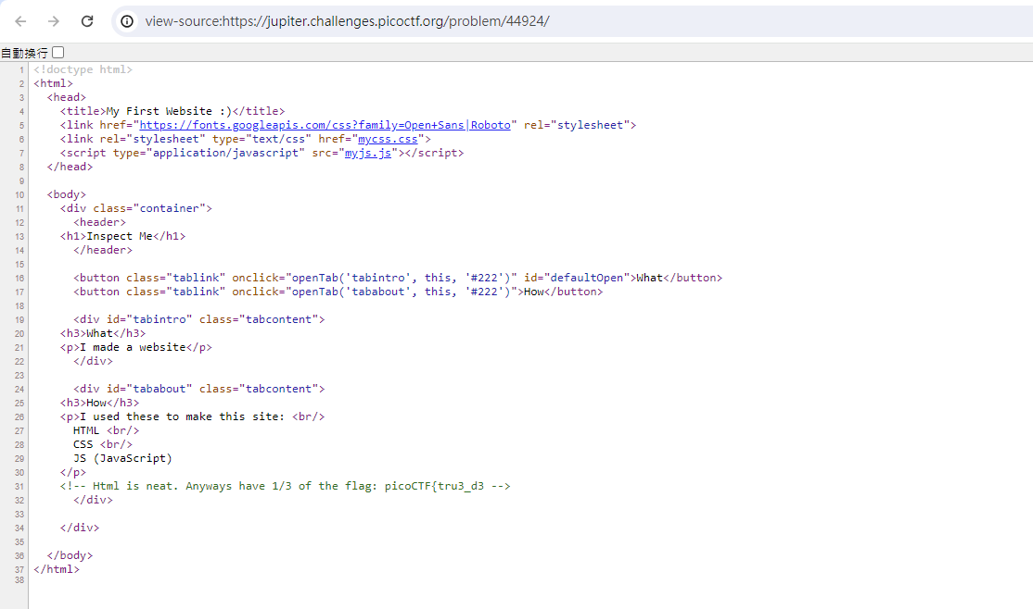

Slide 8
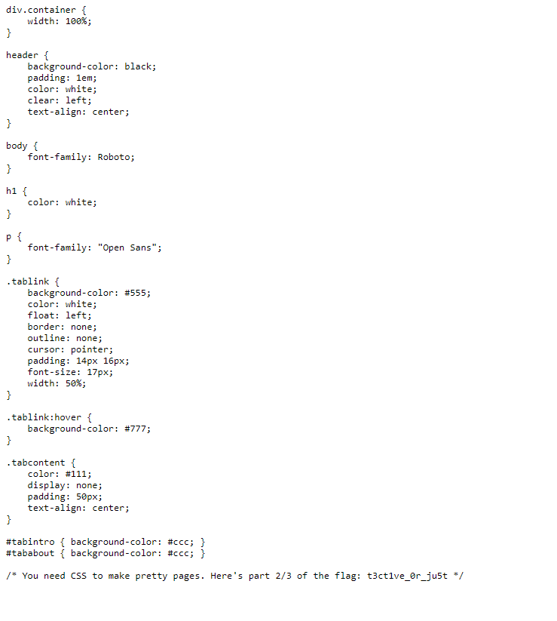
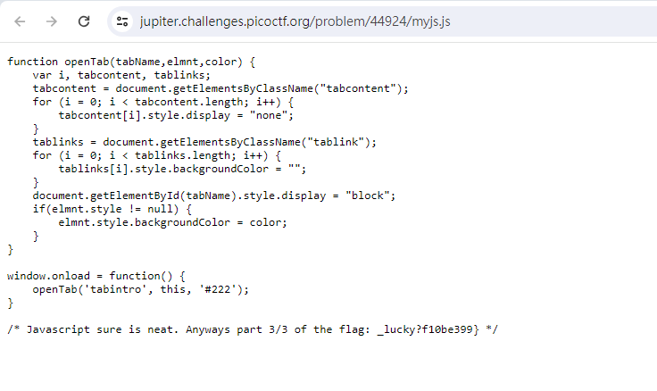

Slide 9
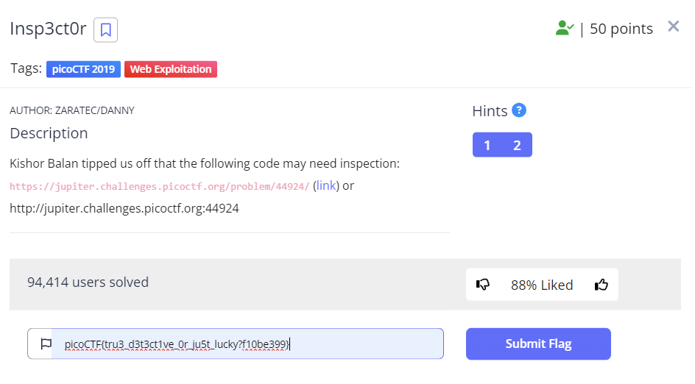

Slide 10
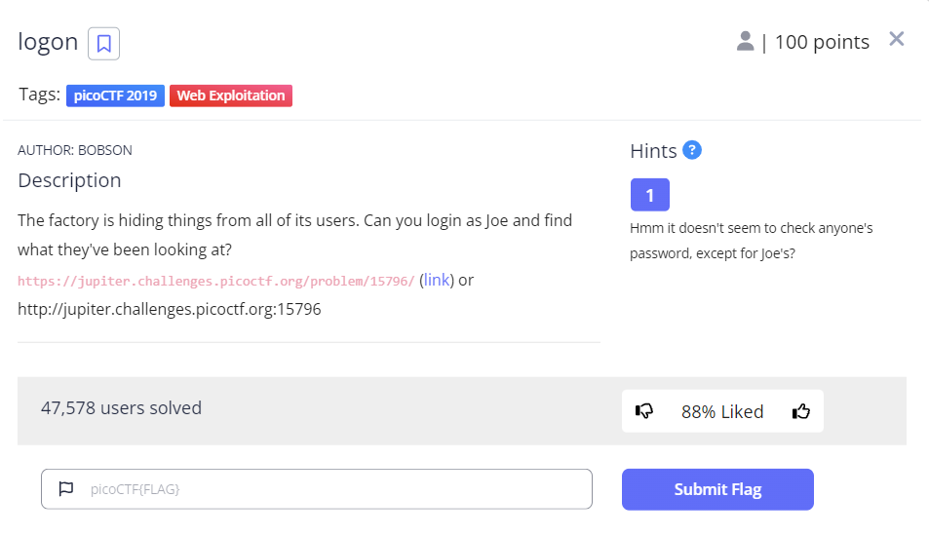
logon

Slide 11
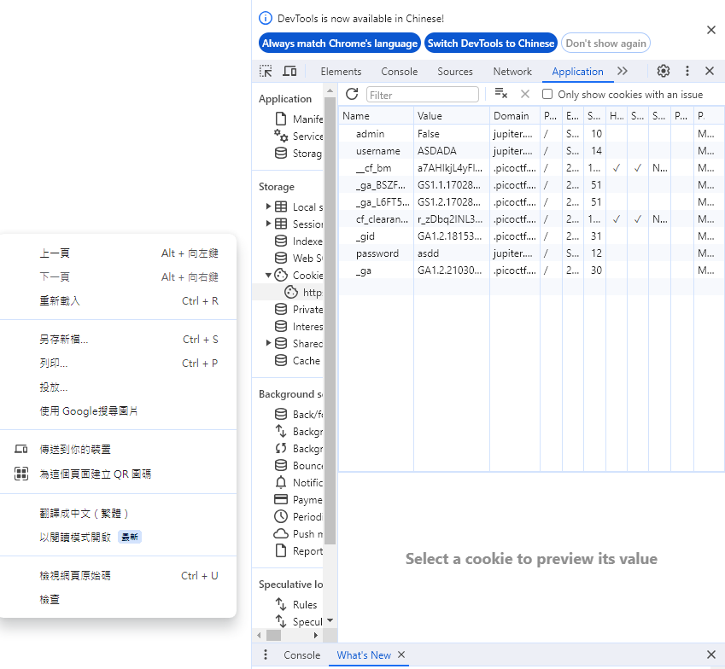

Slide 12
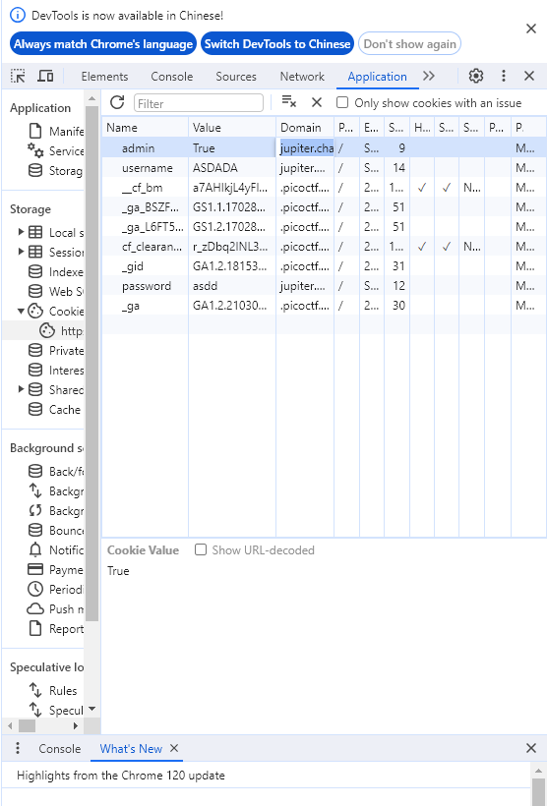
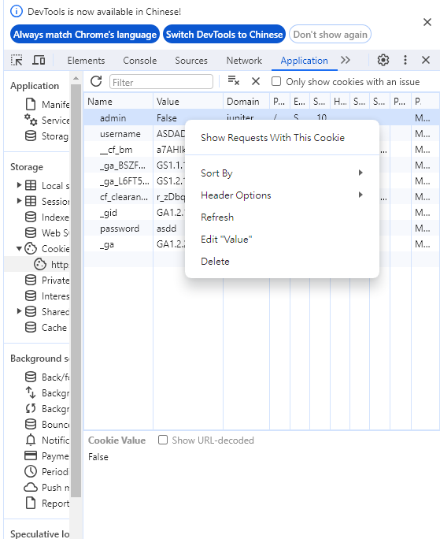

Slide 13
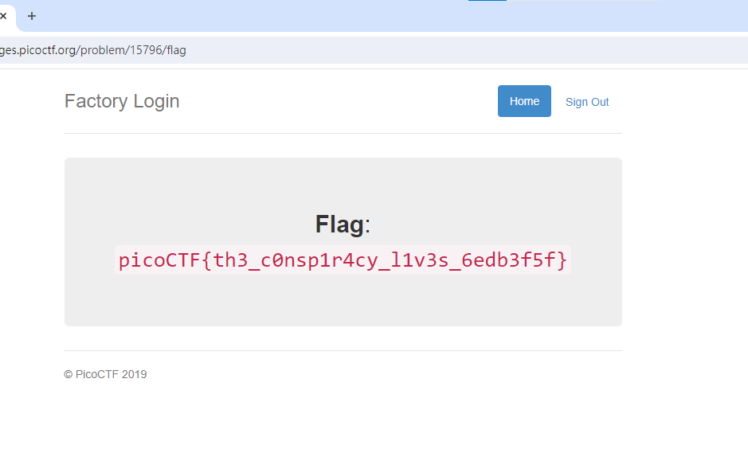

Slide 14
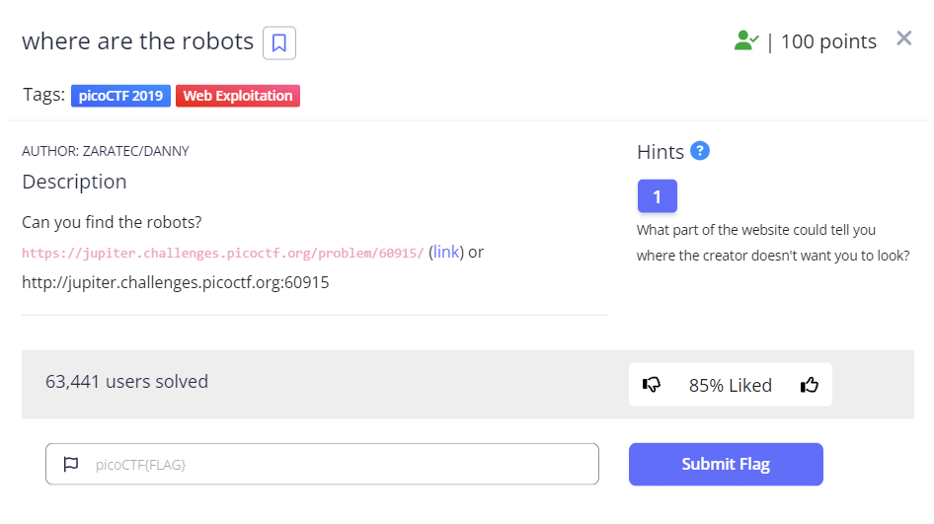
where are the robots

Slide 15
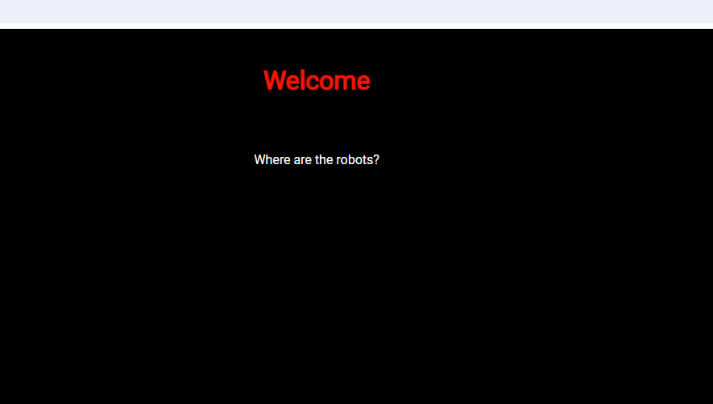
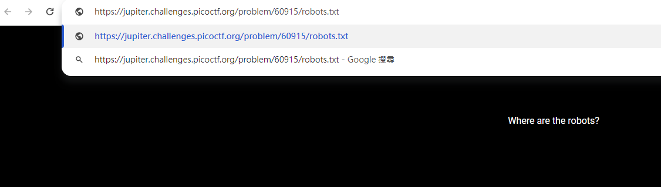
Robots.txt
網路根目錄

Slide 16
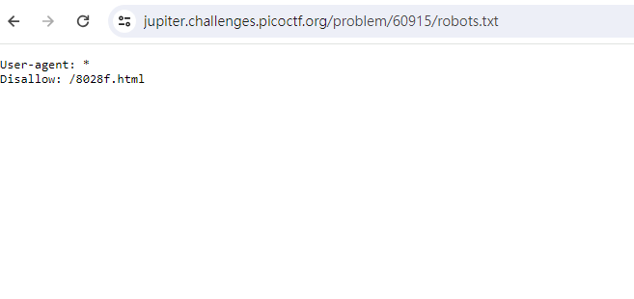
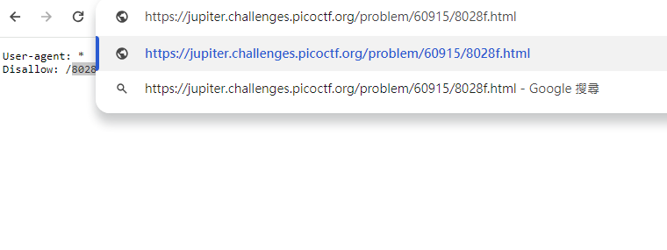
禁止訪問

Slide 17
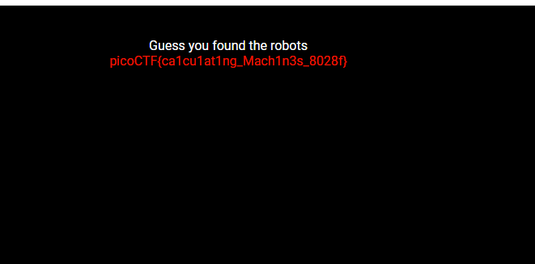

Slide 18
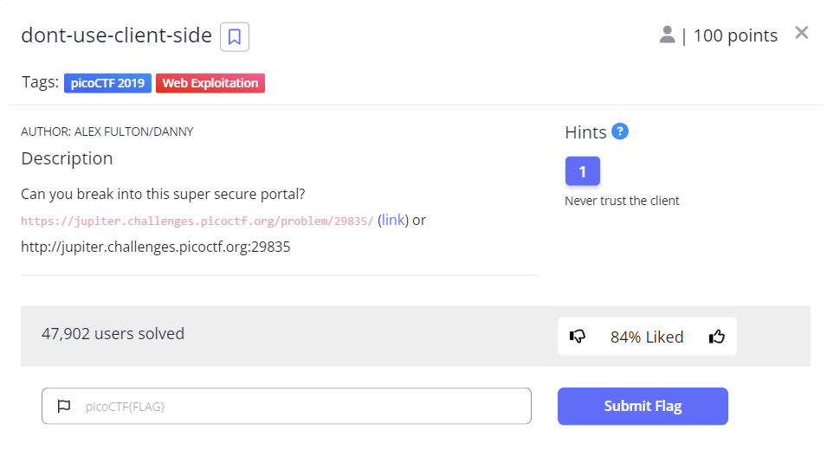
dont-use-client-side

Slide 19
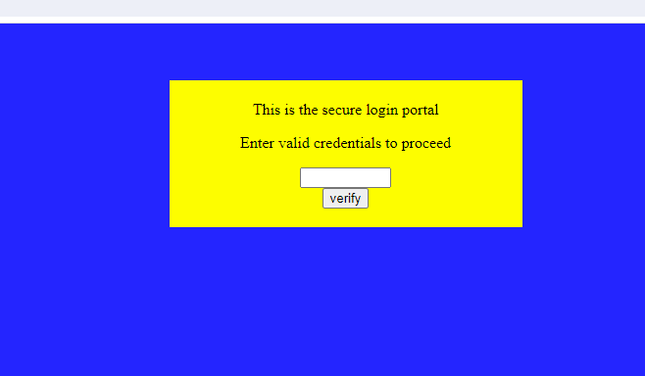

Slide 20
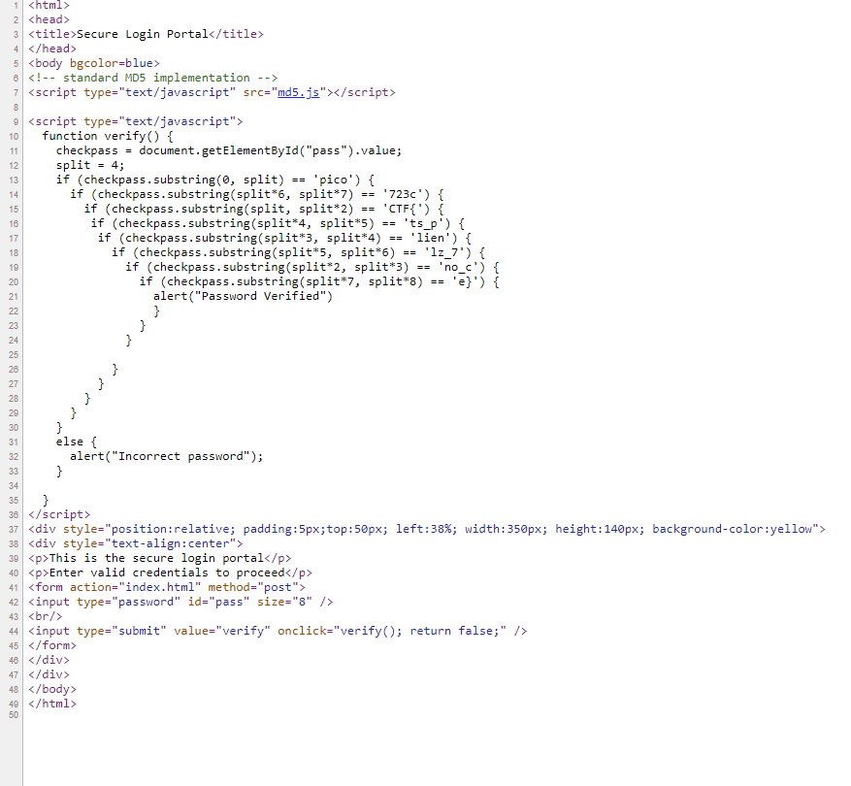
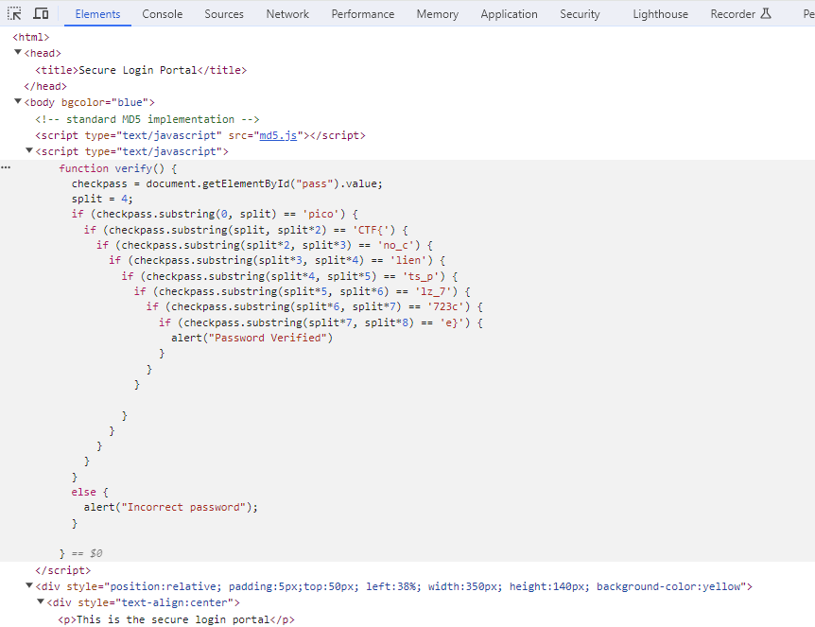

Slide 21
